Slide 1
Soft Skills – це набір не технічних навичок, які вважаються необхідними для кожної людини у повсякденному житті. Вони включають те, як ви взаємодієте з оточуючими людьми, колегами та врешті-решт із самим собою. Дослівно перекладаються як — м`які навички. Власне м`якість полягає у вмінні ними оперувати.

Slide 2
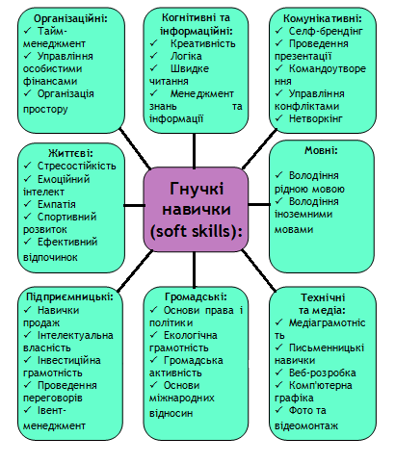

Slide 4
Насамперед потрібно розуміти відмінність між Soft та Hard Skills.
Технічні скіли можна легко виміряти (оцінити) та помітити, зазвичай, вони здобуваються у процесі навчання та практичної роботи, можуть стосуватись конкретної сфери \ роду діяльності.
— Рівень володіння іноземною мовою; — Вміння користуватися комп’ютерними програмами; — Вимірювання та обчислення тих чи інших показників; — Навички роботи в лабораторії; — Володіння методиками визначення активності ферментів іт.д.
М`які ж навички набагато важче виміряти, їх важче набути та розвинути (необхідна взаємодія з іншими людьми), часто є універсальними та значно полегшують застосування твердих навичок на практиці.

